Slide 1
Unidad I Estructuras de datos lineales Listas Enlazadas

Slide 2

Listas Enlazadas
Definición
Una lista enlazada es una colección o secuencia de elementos dispuestos uno detrás de otro, en la que cada elemento se conecta al siguiente elemento por un “enlace” o “referencia”.
La idea básica consiste en construir una lista cuyos elementos, llamados nodos, se componen de dos partes (campos):
La primera parte contiene la información y es, por consiguiente, un valor de un tipo genérico (denominado Dato, TipoElemento, Info, etc.),
La segunda parte es una referencia (denominado enlace o sgte) que apunta (enlaza) al siguiente elemento de la lista.
DED

Slide 3
Listas Enlazadas
Definición
Los enlaces se representan por flechas para facilitar la comprensión de la conexión entre dos nodos e indicar que el enlace tiene la dirección en memoria del siguiente nodo.
Los enlaces también sitúan los nodos en una secuencia. En la Figura, los nodos forman una secuencia desde el primer elemento (e1 ) al último elemento (en ).
DED

Slide 4
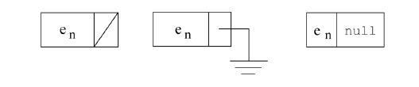
Listas Enlazadas
Definición
La Figura muestra diferentes representaciones gráficas utilizadas para dibujar el campo enlace del último nodo.
DED

Slide 5
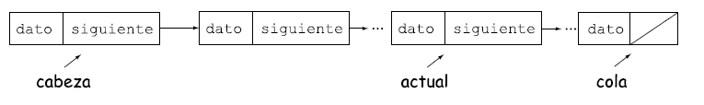
Listas Enlazadas
Definición
El primer nodo, frente, de una lista es el nodo apuntado por cabeza. La lista encadena nodos juntos desde el frente al final (cola) de la lista. El final se identifica como el nodo cuyo campo referencia tiene el valor null.
La lista se recorre desde el primero al último nodo; en cualquier punto del recorrido la posición actual se referencia por el puntero (pointer) actual. Una lista vacía (no contiene nodos), se representa con el puntero cabeza con nulo (null).
DED

Slide 6
Listas Enlazadas
Tipo abstracto de datos (TAD)
Una lista se utiliza para almacenar información del mismo tipo, con la característica de que puede contener un número indeterminado de elementos y que estos elementos mantienen un orden explícito. Este ordenamiento explícito implica que cada elemento (un nodo de la lista) contiene la dirección del siguiente elemento.
Una lista es una estructura de datos dinámica. El número de nodos puede variar rápidamente en un proceso, aumentando por inserciones o disminuyendo por eliminación de nodos.
Las inserciones se pueden realizar por cualquier punto de la lista: por la cabeza (inicio), por el final, a partir o antes de un nodo determinado de la lista.
Las eliminaciones también se pueden realizar en cualquier punto; además, se eliminan nodos dependiendo del campo de información o dato que se desea suprimir de la lista.
DED

Slide 7
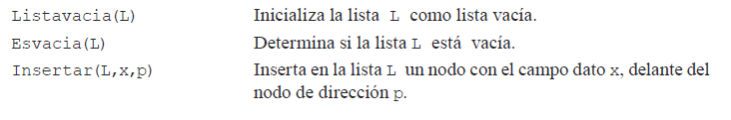
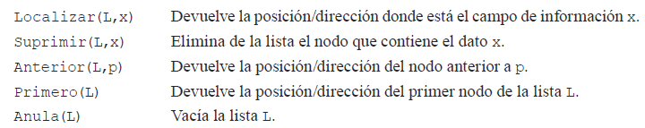
Listas Enlazadas
Tipo abstracto de datos (TAD)
Los métodos son:
Así, para añadir nuevos nodos a una lista, se implementan, además de insertar(), versiones de ésta como:
DED

Slide 8
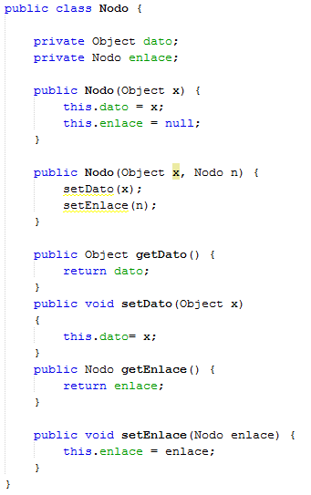
Listas Enlazadas
Clase Nodo
DED

Slide 9

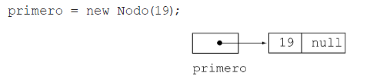
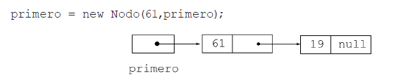
Listas Enlazadas
Clase Lista
DED

Slide 10
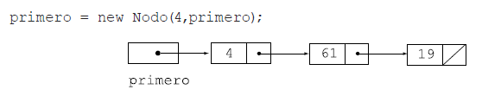
Listas Enlazadas
Clase Lista
DED

Slide 11
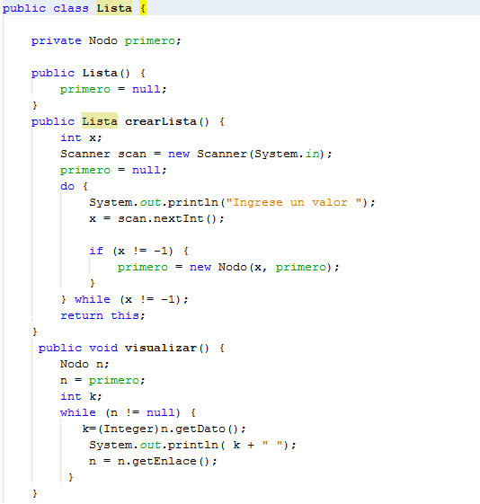
Listas Enlazadas
Clase Lista
DED

Slide 12
Listas Enlazadas
Insertar un nuevo elemento en la cabeza de la lista
La posición más fácil y, a la vez, más eficiente en donde insertar un nuevo elemento de una lista es en la cabeza, es decir, por el primer nodo de la lista. El proceso de inserción se resume en este algoritmo:
1. Crear un nodo e inicializar el campo dato al nuevo elemento. La referencia del nodo creado se asigna a nuevo, variable local del método.
2. Hacer que el campo enlace del nuevo nodo apunte a la cabeza (primero) de la lista original.
3. Hacer que primero apunte al nodo que se ha creado.
DED

Slide 13

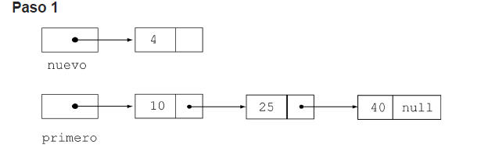

Listas Enlazadas
Insertar un nuevo elemento en la cabeza de la lista
DED

Slide 14
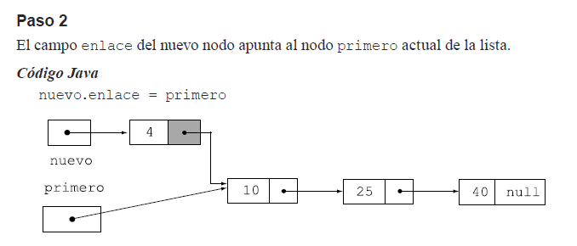
Listas Enlazadas
Insertar un nuevo elemento en la cabeza de la lista
DED

Slide 15
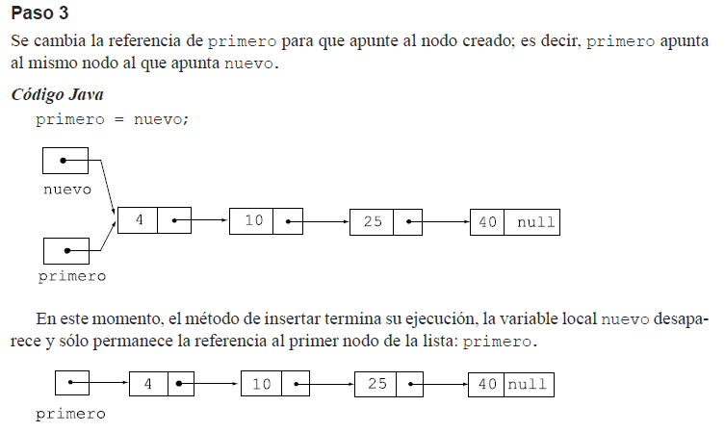
Listas Enlazadas
Insertar un nuevo elemento en la cabeza de la lista
DED

Slide 16
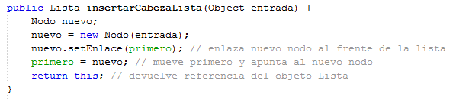
Listas Enlazadas
Insertar un nuevo elemento en la cabeza de la lista
DED

Slide 17
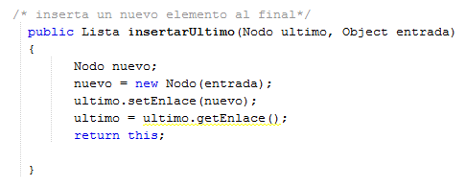
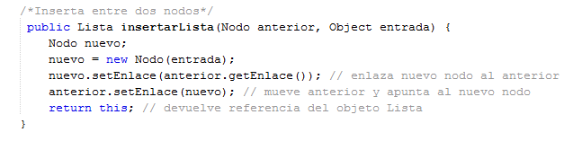
Listas Enlazadas
Insertar un nuevo elemento en la cola de la lista
Insertar un nuevo elemento en la entre nodos
DED

Slide 18
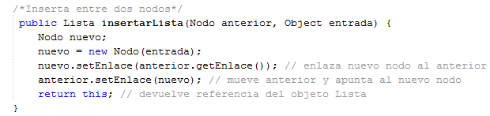
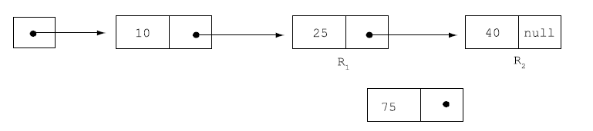
Listas Enlazadas
Insertar un nuevo elemento en la entre nodos
DED

Slide 19
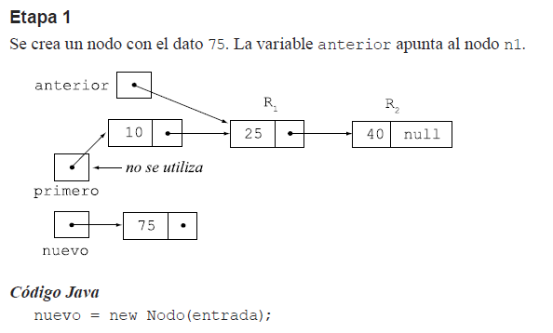
Listas Enlazadas
Insertar un nuevo elemento en la entre nodos
DED

Slide 20
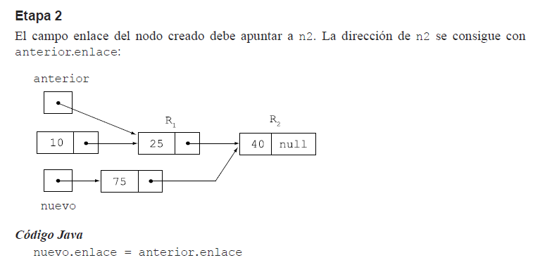
Listas Enlazadas
Insertar un nuevo elemento en la entre nodos
DED

Slide 21
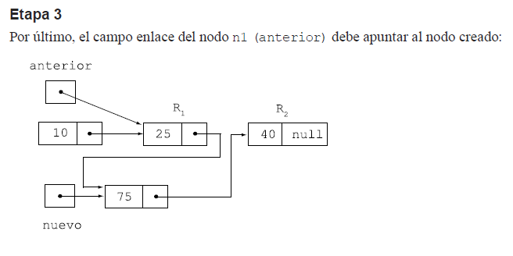
Listas Enlazadas
Insertar un nuevo elemento en la entre nodos
DED

Slide 22
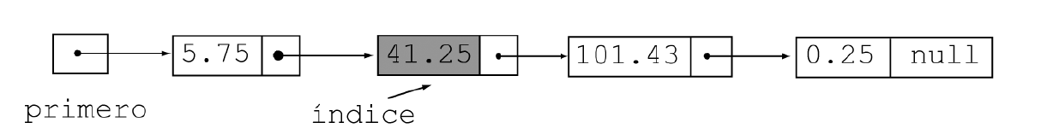
Listas Enlazadas
Búsqueda en listas enlazadas
La operación búsqueda de un elemento en una lista enlazada recorre la lista hasta encontrar el nodo con el elemento. El algoritmo que se utiliza para localizar un elemento en una lista enlazada, una vez encontrado el nodo, devuelve la referencia a ese nodo (en caso negativo, devuelve null).
El método buscarLista utiliza la referencia índice para recorrer la lista, nodo a nodo. El bucle de búsqueda inicializa índice al nodo cabeza (primero), compara el nodo referenciado por índice con el elemento buscado si coincide la búsqueda, termina, en caso contrario; índice avanza al siguiente nodo.
DED

Slide 23
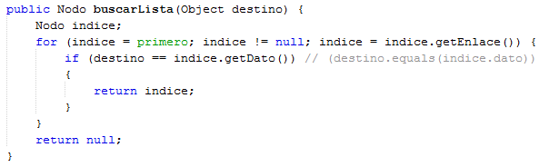
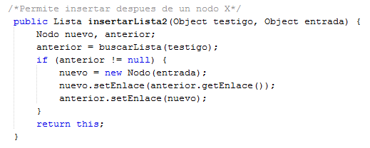
Listas Enlazadas
Búsqueda en listas enlazadas
DED

Slide 24
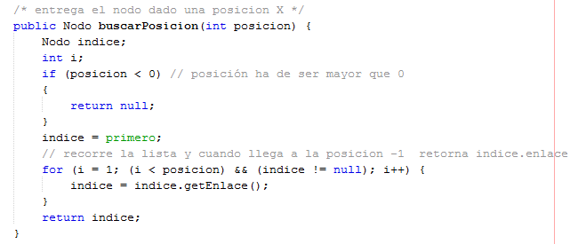
Listas Enlazadas
Búsqueda en listas enlazadas
DED

Slide 25
Listas Enlazadas
Eliminación de Nodo en listas enlazadas
1. Búsqueda del nodo que contiene el dato. Se ha de obtener la dirección del nodo a eliminar y la dirección del anterior.
2. El enlace del nodo anterior que apunte al siguiente nodo del cual se elimina.
3. Si el nodo a eliminar es el cabeza de la lista (primero), se modifica primero para que tenga la dirección del siguiente nodo.
4. Por último, la memoria ocupada por el nodo se libera. Es el propio sistema el que libera el nodo, al dejar de estar referenciado.
DED

Slide 26
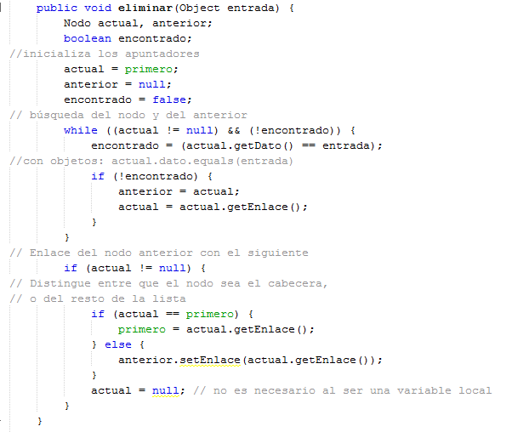
Listas Enlazadas
Eliminación de Nodo en listas enlazadas
DED

